Slide 1
Németh Antal Színházi credójának fontosabb pontjai

Slide 2
2. Hiszek egy különleges és egyedülvaló magyar színházi kultúrában.
a magyar színházi kultúra bár később született meg, mint Európa többi nemzeteié, de versenyképes kultúrát teremtett fontos az ápolása
magasabb rendű célokat tűzött ki maga elé az európai színházakhoz viszonyítva

Slide 3
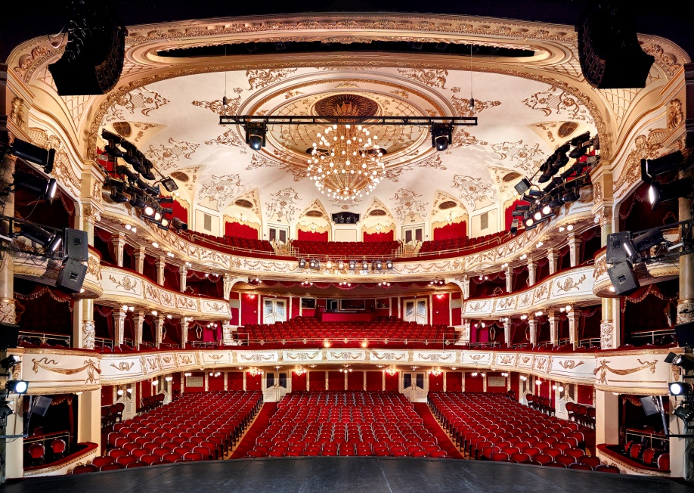
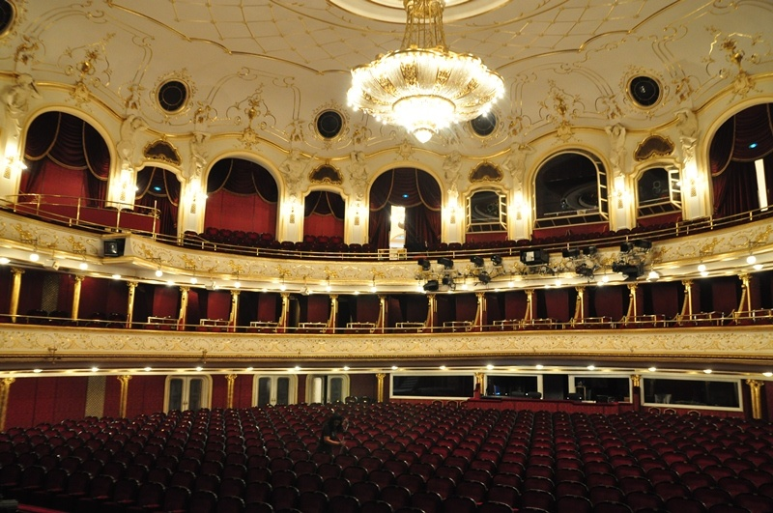
Egyedülálló színházak Magyarországon
Vígszínház
Budapesti Operettszínház

Slide 4
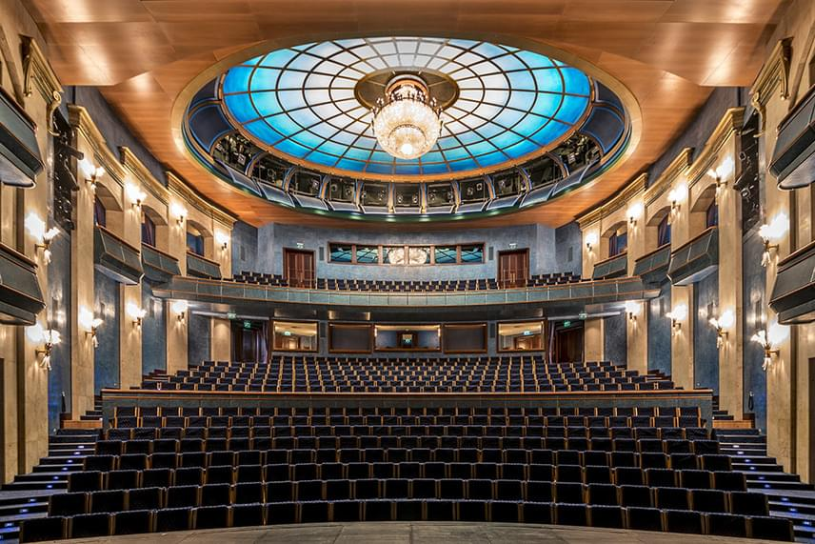
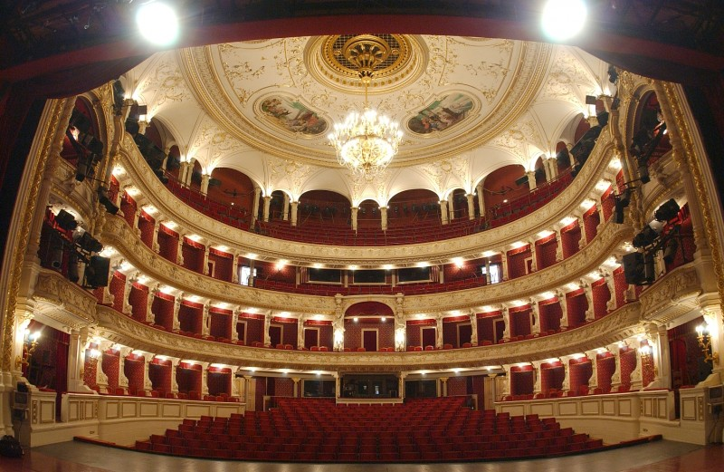
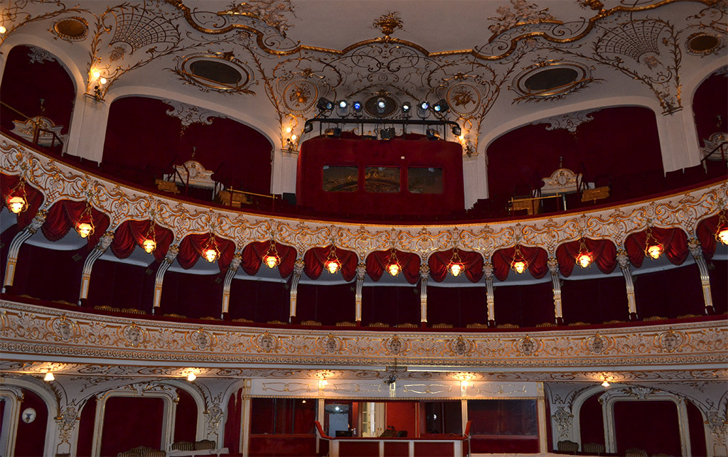
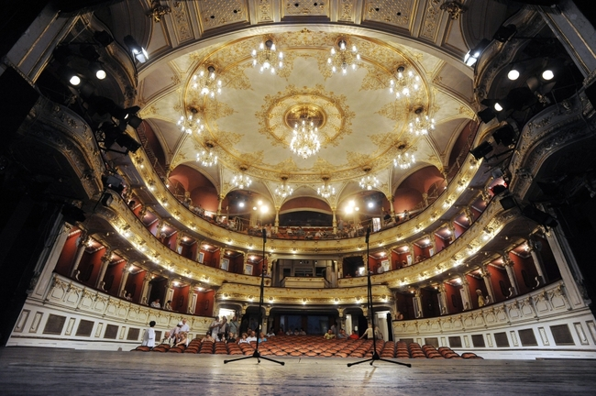
Nemzeti Színház
Szegedi Nemzeti Színház
Kecskeméti Katona József Színház
Pécsi Nemzeti Színház

Slide 5
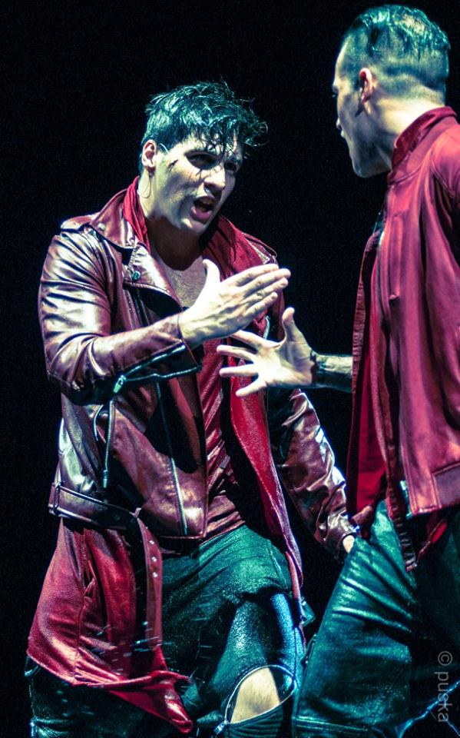
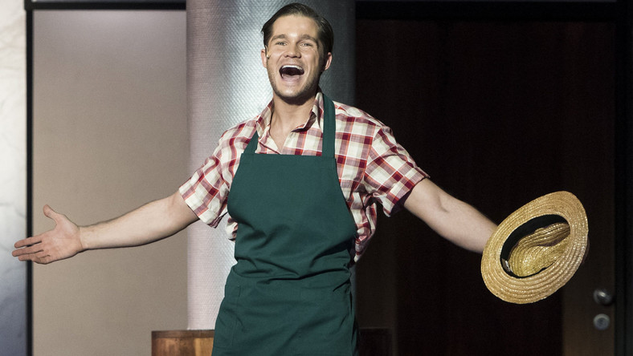
4. Hiszek a magyar színházi kultúra belső nagy küldetésében.
Fő küldetések
Küldetések megvalósítása
magyar nyelv terjesztése
magyar nemzeti gondolat megerősítése
színház szeretetének terjesztése a fiatalok körében
főként manapság,ebben a felgyorsult,technikai eszközökkel teli világban
kiváló színészekkel
kitartóak
alázatosak

Slide 6
6.Hiszem az öncélú l’art pour l’art színházzal szemben az erkölcsi világrend szellemét sugárzó színház korszerűségét.
A pl.görög tragédiák, a shakespeare-i dráma, ami egyben igazi költészet és igazi színház
A komédiák és a zenés produkciók is bírhatnak elgondolkodtató tartalommal pl. Pál utcai fiúk; Tartuffe
A legnagyobb siker anyagilag és erkölcsileg egyaránt a komoly drámáé
Szükség van könnyebb darabokra is, amik könnyebben felkeltik a nézők figyelmét hasonló vagy nagyobb bevétel
Több színház is játszik ilyen darabokat evvel sokszínűbbé téve a repertoárt

Slide 7
8.Hiszek a színházi életforma szüntelen megújulásának szüksé- gességében
színház mindig a mindenkori jelennek alkot
Nem lehet kétszer ugyanúgy játszani
több helyen többféle (pl.Berlin Vs Bp)
Színház élete szüntelen keresés
tradíció ( múlt szerves továbbépítése)
Hagyományokra épül múltból a jövő felé
Cél: hagyománytisztelő mégis mai
Mindig másoknak

Slide 8
10. Hiszek a színház halhatatlanságában.
Már az ókori Görögöknél Szórakozás mai napig
Antik mégis újszerű ( mindig a jelennek alkot)
Többféle célközönség
Kultúrtörténeti szerep
Fontos a történelem megértésében (+érdekességek)
Irodalmi szerep
Míg lesz irodalom színház is
Az emberek éltetik: míg van ki szereti létezik
Képes a megújulásra

Slide 9
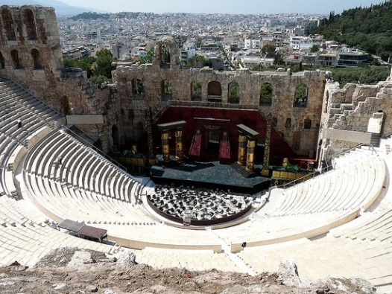
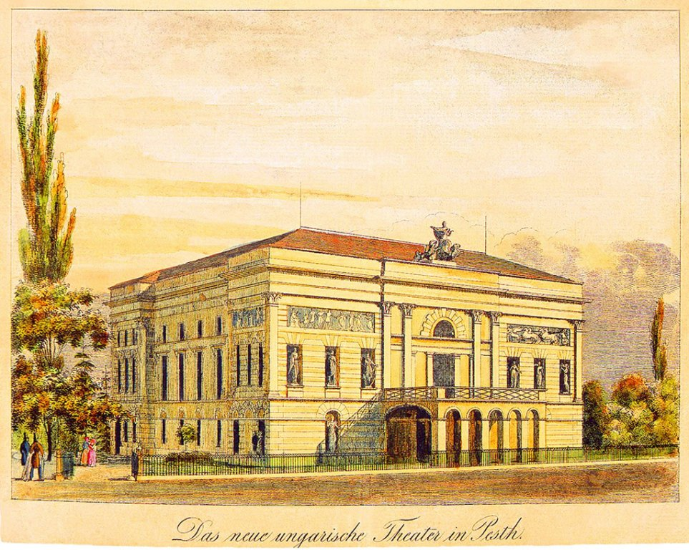
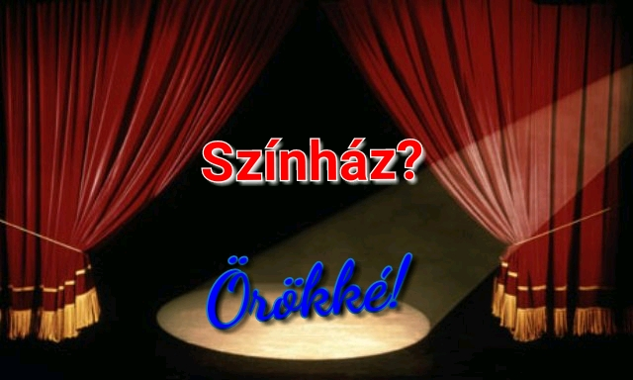

Slide 10
Köszönjük figyelmüket!
Források:
Kávási Klára: Németh Antal-A Nemzetiben és száműzetésben, 97-102. oldal
https://hu.wikipedia.org/wiki/N%C3%A9meth_Antal_(rendez%C5%91)
http://mek.oszk.hu/02100/02139/html/sz16/143.html
https://szinhaz.org/plusz/csak-szinhaz-apro/2017/05/27/a-hamupipokebe-keres-enekeseket-pecs/
http://www.vigszinhaz.hu/
https://www.arcanum.hu/hu/online-kiadvanyok/Lexikonok-magyar-eletrajzi-lexikon-7428D/n-ny-76F7D/nemeth-antal-770AD/
https://szinhaz.hu/2014/12/23/92_eves_az_operettszinhaz
https://szinhaz.org/plusz/csak-szinhaz-apro/2018/04/24/vilagositot-keres-nemzeti-szinhaz/
http://www.oroksegnapok.hu/helyszinek/6374
https://www.jegy.hu/venue/kecskemeti-katona-jozsef-szinhaz/photo

